Slide 1
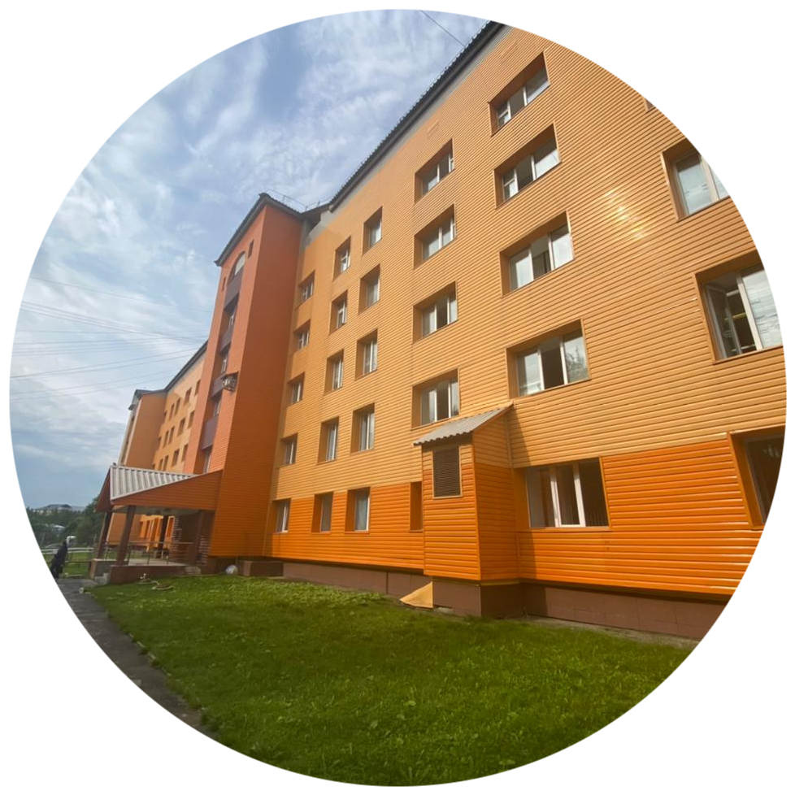
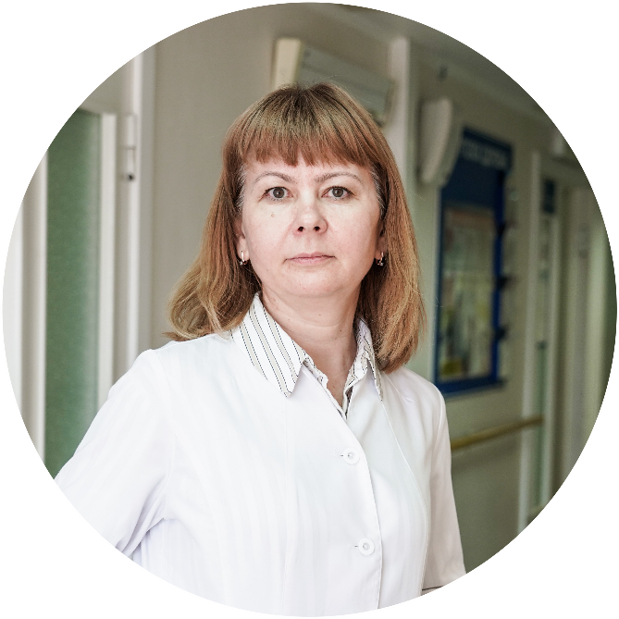
Окружной центр
медико-социальной помощи на базе женской консультации
Руководитель центра
Башурова Оксана Леонидовна
Нижневартовск, 2023

Slide 2
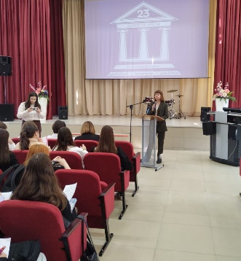
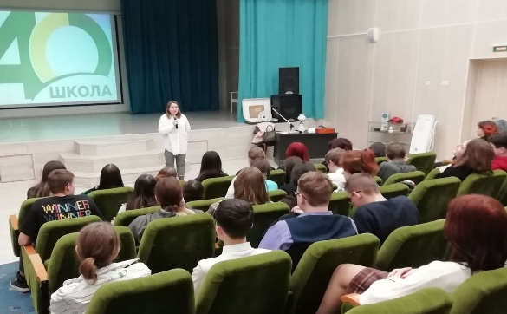
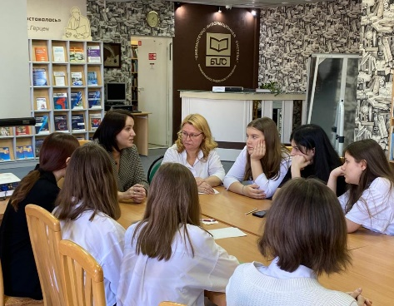
ОБЩАЯ ИНФОРМАЦИЯ
Суть проекта – работа по половому просвещению детей и подростков должна проводиться в основном детскими гинекологами, но данных сотрудников крайне мало. Отсутствие четко проработанной законодательной базы, частое противодействие общественных и религиозных организаций затрудняют деятельность по проведению полового просвещения подростков и молодых людей.
Наш опыт работы – проведения курса лекций, включающего выступления гинеколога, медицинского психолога, юриста показал эффективность в разных возрастных категориях. Освещаются вопросы полового созревания мальчиков и девочек, половой гигиены, вопросы контрацепции профилактики ИППП, проводится консультация юристом по видам правонарушений, в том числе по половой неприкосновенности и заведомое инфицирование людей ИППП.
Целевая аудитория- подростки с 15-18лет, родители, педагоги СОЗ и ССЗ
Результаты проекта-
Проект реализуется в очной форме (выездной формат)
«Зрелость» проекта- многократно реализован
В проекте участвуют сотрудники Центра- врач акушер-гинеколог, медицинский психолог, юрисконсульт.
MUGP-NV.RU

Slide 3
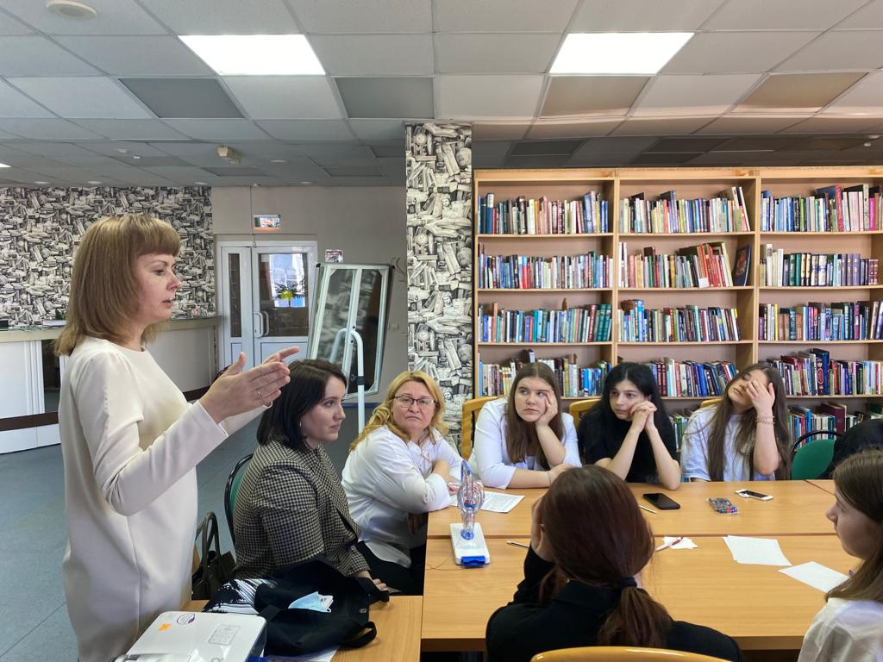
НАША РАБОТА
В связи с эпидемиологической обстановкой проект лекций временно не был реализован, но после снятия ограничений вновь заработал в полном объеме. За 2022-2023года проведены лекции в 18 образовательных учреждениях и средне-специальном заведении.
Также в формате гостиная «Между нами девочками» совместно с сотрудниками БИС(Библиотечная информационная система),регулярно проводятся лекции с девочками о половой гигиене, о сохранении репродуктивного здоровья, психологии отношений и т.д.
Записана лекция для транслирования на родительских собраниях, где сотрудники Центра (акушер-гинеколог, медицинский психолог, юрисконсульт) рассказывают об особенностях психологического физического взросления подростка, профилактике ИППП и правовой ответственности как детей так и родителей при разных видах правонарушений. Проводится анкетирование слушателей на тему- начальные знания о репродуктивном здоровье ИППП, после которого проводится анализ осведомленности молодежи на эти темы.
MUGP-NV.RU

Slide 4
СОВМЕСТНЫЕ МЕРОПРИЯТИЯ
Совместно с Центром СПИД проведена лекция о ИППП и сохранении репродуктивного здоровья среди волонтеров Центра.
Проведена лекция педагогам средних общеобразовательных заведениях о профилактике ИППП, особенностях распространения среди подростков.
Готовится день открытых дверей совместно с Региональной общественной организацией «Центр поддержки семьи» для подростков и родителей.
Для определения приоритетных направлений медико-санитарного просвещения по вопросам сохранения репродуктивного здоровья, а также для предупреждения риска заражения ВИЧ- инфекцией необходимо проводить системную оценку уровня информированности молодежи. В зависимости от результатов мониторинга имеется возможность определять основной вектор профилактической работы на определенный период времени, использовать актуальные современные формы и методы информационно-просветительской работы
MUGP-NV.RU

Slide 5
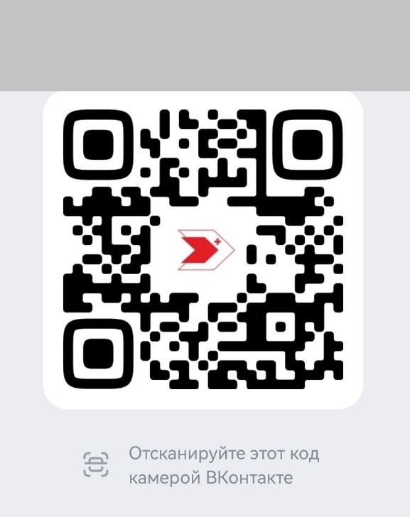
Подписывайтесь на нас в социальной сети «ВКонтакте» и в мессенджере Telegram
Будьте здоровы!
MUGP-NV.RU

